Slide 1




大帝百货产销存一体化信息系统
快快乐乐项目组
答辩展示
Click here to modify the text , you may post text here

Slide 2


项目背景介绍
项目需求分析
目录
系统设计
系统实现
创新性
总结展望
团队分工
项目背景介绍
项目需求分析
系统设计
系统实现
创新性
总结展望
团队分工

Slide 3

项目背景介绍
项目背景介绍
过去企业在与顾客的卖买过程中企业物资供应很复杂繁琐，并且物资种类繁多，订货、管理和发放的渠道也各有不同，而且顾客只能线下购物……企业与顾客之间都不便利，而采用现代信息技术就能很好的解决这些问题，基于信息技术制作产销存一体化信息系统实现企业的有效管理同时满足顾客对购买商品的基本要求这是有必要的。

Slide 4


项目需求分析
实现该项目需要满足商家基于现代信息技术，采用先进管理思想实现对商品的进、销、存，同时满足顾客对商品基本信息的了解，根据需求进行购买。

Slide 5
项目需求分析
从功能上来说主要实现目标分为销售系统、库存系统、生产系统、日志、留言、客服中心等功能。
（1）销售系统功能实现用户对商品信息的检索（商品的种类、生产商家、保质日期等等）、实现商品的销售（销售商品的数量不能大于库存数量）、销售检索、统计功能。
（2）库存系统的功能查看商品库存的信息、库存报警（商品库存数量少于等于20时，商品进行提醒，数量少于等于3时下架，并通知生产系统生产该商品）。
（3）生产系统的功能实现接收库存警报信息（生产商品，完成后通知库存系统，并上架该商品），生产检索、统计功能。
（4）日志实现对商家、顾客操作的记录并导出。
（5）留言功能实现顾客对商家进行留言。
（6）客服中心建立顾客与商家的联系。

Slide 6
系统设计
系统功能设计
系统数据库设计

Slide 7
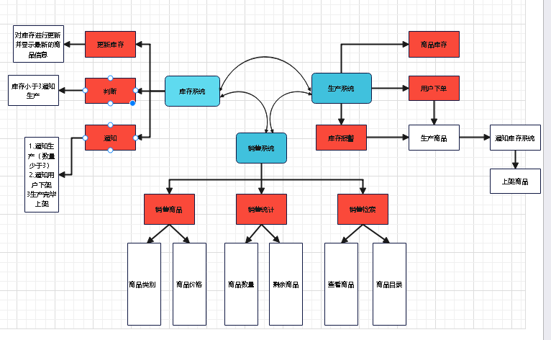
系统功能设计

Slide 8
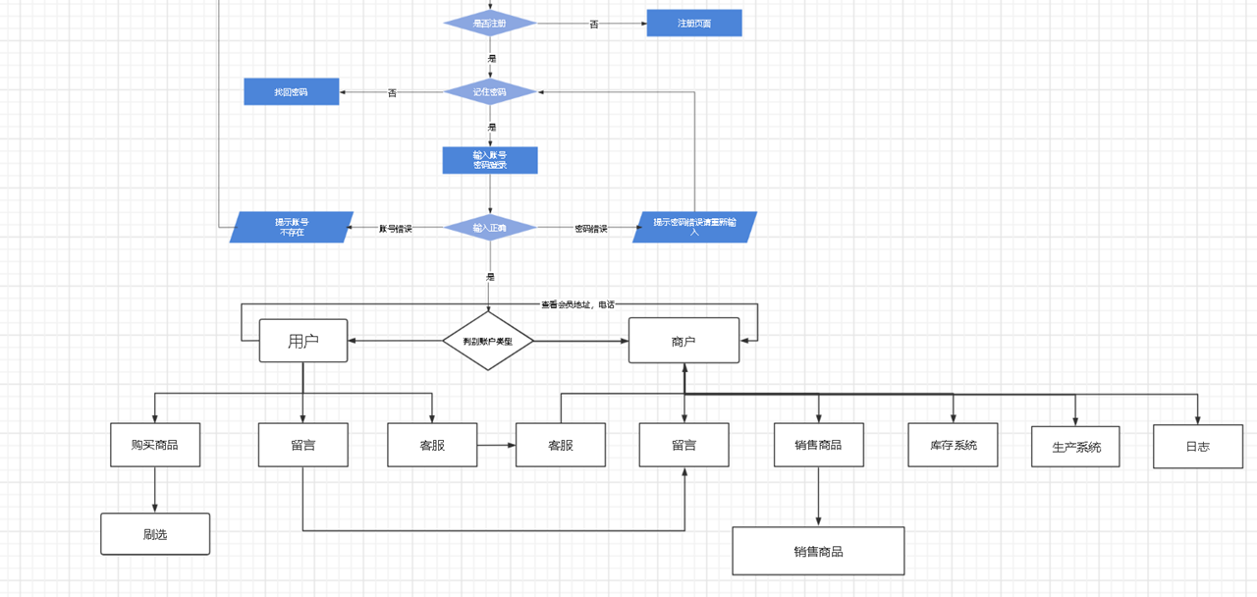
系统功能设计

Slide 9
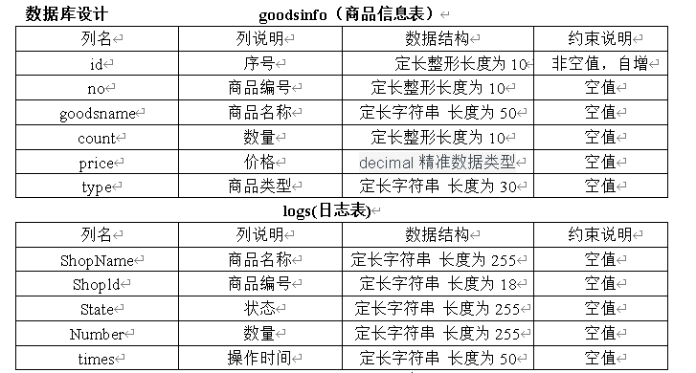
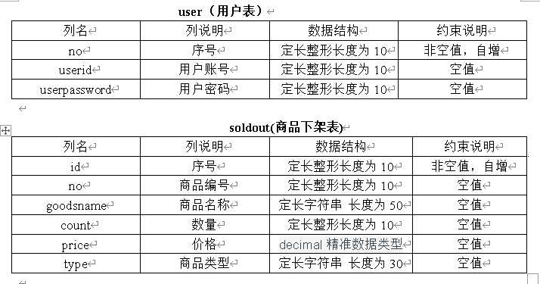
系统数据库设计

Slide 10
系统实现
（1）通过GUI实现产销存系统的界面。
（2）创建数据库为系统提供必要的信息。
（2）通过点击界面按钮实现事件监听。
（3）通过网路编程实现顾客与商家之间的交流。
（4）使用POI函式库对日志中的信息进行导出。

Slide 11

创新性
1.用户密码使用MD5加密，提高安全性。
2.具备日记并使用POI函式库对日志中的信息进行导出。
3.网络编程建立顾客与商家之间的联系。

Slide 12
总结展望
在本系统中比较清晰地划分系统的模块，并实现每个模块的主要的功能。但是系统所实现的功能不够完善，系统的页面效果做的比较简单需要在后续过程中进行美化。
由于对技术不是特别熟悉和时间的仓促，因此代码质量不是很好，存在很多冗余的代码。然后在系统的功能需求上有些不足。这些问题都有待于以后的改进。

Slide 13


团队分工
项目成员介绍
组长：温**
组员：刘**、廖**、
罗**、吴**。
团队分工
温**负责日志模块
刘**负责生产系统
罗**负责登录注册界面
廖**负责库存系统
吴**负责销售系统
数据库、留言、客服中心、会员功能一起共同完成。

Slide 14
PPT展示结束，谢谢大家

